Slide 1
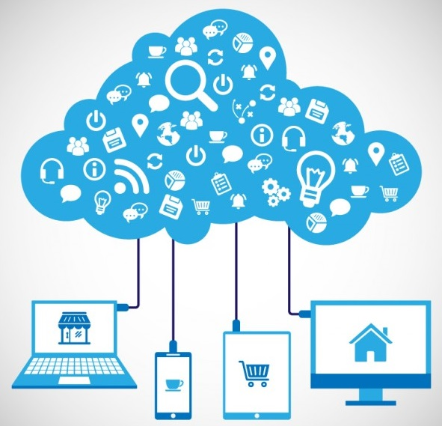
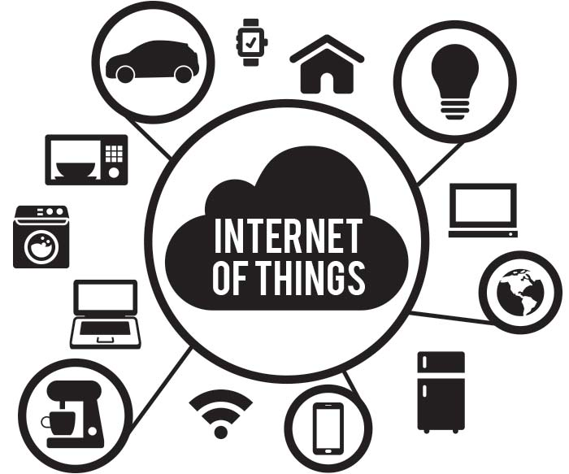
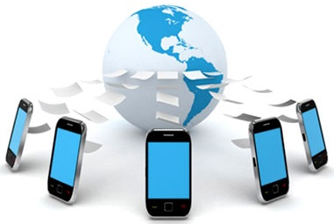
Temas
Mobile Computing
Cloud Computing
Caracteriza-se como uma tecnologia que permite a
transmissão de dados, voz e de vídeo através de um
computador ou qualquer outro dispositivo sem que haja a necessidade de uma ligação física e fixa.
A Mobile Computing engloba três conceitos principais que são: Hardware Móvel e Software Móvel. Hardware Móvel inclui dispositivos móveis e ou componentes de um dispositivo que recebem serviços de portabilidade. Esses dispositivos podem ser laptops, smartphones, tablets e PC portáteis.
O Software Móvel é o programa executado no Hardware Móvel. Lidando com características e necessidades de aplicações móveis. Eles podem ser SO’s como Android, Windows Mobile, IOS, Symbian OS entre outros.
Cloud Computing (Computação em Nuvem) é a entrega da computação como um serviço ao invés de um produto, onde recursos compartilhados, software e informações são fornecidas, permitindo o acesso através de qualquer computador, tablet ou celular conectado à Internet.
Exemplos de Cloud Computing são os serviços como Dropbox, Google drive, iCloud e Onedrive, onde os usuários podem criar e editar documentos online e sincronizar arquivos ao mesmo tempo, com única restrição de conexão com a Internet.
Mobile Cloud Computing
Internet of Things
O Mobile Cloud Computing (MCC) é a combinação de Cloud Computing com Mobile Computing, com o objetivo de trazer mais recursos computacionais para usuários móveis, operadores de rede e provedores de Cloud Computing.
O objetivo geral do MCC é permitir a execução de aplicativos móveis em larga escala de dispositivos móveis, com uma melhor experiência do usuário final.
Dentre as vantagens do MCC estão a utilização de menos recursos locais dos dispositivos, suporte a uma grande quantidade de dispositivos e maior confiabilidade das informações já que estão protegidas e armazenadas na nuvem.
Internet of Things (IoT) é um conceito tecnológico em que todos os objetos da vida cotidiana estão conectados à internet de modo inteligente e/ou sensorial.
A IoT consiste na ideia da fusão do mundo real com o mundo digital, fazendo com que o indivíduo possa estar em constante comunicação e interação, seja com outras pessoas ou objetos.
São muitos os os objetos que podem ser conectados plea IoT como, por exemplo, eletrodomésticos, carros, casas, wearables (dispositivos vestíveis), etc.

